Slide 1
CPT103
Introduction to Database
数据库导论
Lec 1: Intro; 关系模型；
Notes:
你好欢迎来到再一课，今天我们来讲解ECON221中级微观经济学的第一课：偏好和效用，还有预算约束和消费者的最优选择。在学习的时候，我们主要以课本的知识点为主，有些内容在课件上没出现的了解一下即可。大家都知道，微观经济学研究的是个人和企业，也就是individual和firm的经济行为，那么第一节课我们会先从消费者的偏好和效用开始学习，然后介绍消费者的预算约束和最优选择，并且会介绍一些基本概念和方法。

Slide 2
关于这门课
8 lectures in total
Lecture 1 - Lecture 2 : Intro and basic math
Lecture 3 - Lecture 5 : MySQL
Lecture 6 - Lecture 8: Normalisation and Transaction
70% How to use MySQL + 30% How to design database
Notes:
这节课我们主要分为两个部分来讲解。第一部分是消费者的偏好和效用，它对应的是教材的第二章。那首先我们会了解消费者的偏好关系，也就是说，存在多个商品时，消费者会如何选择；然后我们会学习边际替代率和效用函数，通俗的先解释一下效用，它指的就是比如我们买一杯奶茶，它能带给我们多少满足感，那这个就叫做效用。在这一部分，我们关心的是消费者喜欢，或者说他愿意去买什么的问题。
第二个部分我们会学习消费者的预算约束和最优选择，这部分对应的是教材的第三章。我们首先会了解什么是标准和非标准的预算约束，然后通过分析预算线的移动得到消费者的最优选择，最后我们会学习如何求解存在预算约束下消费者如何最大化效用。那第一部分我们学习的是消费者想买什么，但是大家都知道啊，我们买东西的时候是有预算的，也就是说我们只能在我们存款范围内去购买东西。那比如说我有1万块，但我想去买一辆跑车，这样是不行的。第二部分我们就是学习在存在预算的情况下，如何去买想买的东西。

Slide 3
一. 数据库概念
Lec 1: Intro; 关系模型；
Notes:
那第一部分我们先讲一下什么是消费者的偏好和效用。我们这节课的重点也是消费者的偏好，也就是说我们探讨的问题是消费者想买什么。

Slide 4
数据的定义（Data）
数据是啥？有哪些例子？
Everything… 比如你的网络昵称
涉及到数据的操作
1. 创建
2. 读取（查询）
3. 更新（修改）
4. 删除
CRUD
Notes:
首先我们先来介绍一下什么是消费束：举个例子，比如说小明去苏州中心消费，那她可能会买3件上衣、2杯奶茶、4支口红，她买的这些东西合起来就叫一个消费束。我们把这个消费束写为（3，2，4）【讲的时候手写】。当然了，小明也可以买4条裙子、2块蛋糕和1瓶香水，这个就是另外一个消费束了。小明作为消费者，会认为某个消费束要比另一个消费束好，也就是说，消费者对于不同的消费束会有自己的口味或偏好。
下面我们说一下后面分析偏好和效用时候的假设，我们假定经济中只有两种商品,用x1和x2表示，那这个假设在这节课和后面的三节课内容中都适用，我们可以记一下。我们做这个假设主要有两个原因，那第一个是肯定是为了方便分析，我们知道经济中有成千上万种商品，2种商品模型肯定比2000种商品模型简单得多，而且分析2中商品模型就可以适用到更多商品的情况；还有一个原因就是可以只分析我们想要分析的那个商品，x2可以代表其他所有的商品，这样我们也可以用图像的形式把消费束画出来了。第二个假设是消费者是理性的，大家了解一下就行。

Slide 5
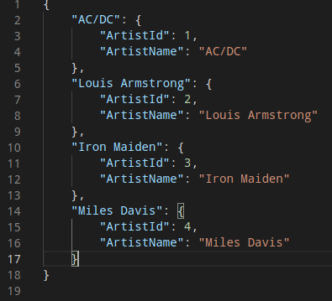
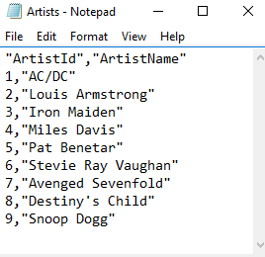
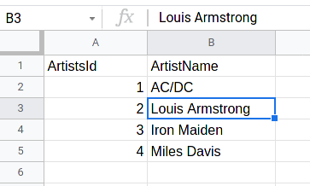
数据库是什么
+ 一堆数据的集合
+ 是用来存数据的
Notes:
首先我们先来介绍一下什么是消费束：举个例子，比如说小明去苏州中心消费，那她可能会买3件上衣、2杯奶茶、4支口红，她买的这些东西合起来就叫一个消费束。我们把这个消费束写为（3，2，4）【讲的时候手写】。当然了，小明也可以买4条裙子、2块蛋糕和1瓶香水，这个就是另外一个消费束了。小明作为消费者，会认为某个消费束要比另一个消费束好，也就是说，消费者对于不同的消费束会有自己的口味或偏好。
下面我们说一下后面分析偏好和效用时候的假设，我们假定经济中只有两种商品,用x1和x2表示，那这个假设在这节课和后面的三节课内容中都适用，我们可以记一下。我们做这个假设主要有两个原因，那第一个是肯定是为了方便分析，我们知道经济中有成千上万种商品，2种商品模型肯定比2000种商品模型简单得多，而且分析2中商品模型就可以适用到更多商品的情况；还有一个原因就是可以只分析我们想要分析的那个商品，x2可以代表其他所有的商品，这样我们也可以用图像的形式把消费束画出来了。第二个假设是消费者是理性的，大家了解一下就行。

Slide 6
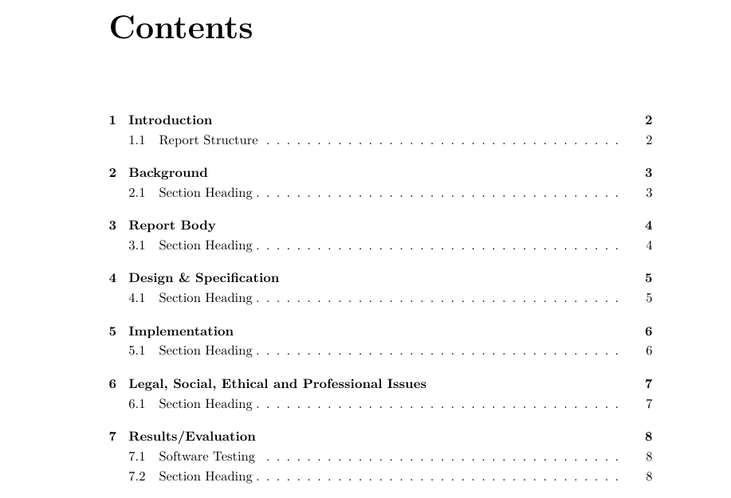
数据库是什么
+ 按照一定的规则存储数据
+ 比如层级标题结构
Notes:
首先我们先来介绍一下什么是消费束：举个例子，比如说小明去苏州中心消费，那她可能会买3件上衣、2杯奶茶、4支口红，她买的这些东西合起来就叫一个消费束。我们把这个消费束写为（3，2，4）【讲的时候手写】。当然了，小明也可以买4条裙子、2块蛋糕和1瓶香水，这个就是另外一个消费束了。小明作为消费者，会认为某个消费束要比另一个消费束好，也就是说，消费者对于不同的消费束会有自己的口味或偏好。
下面我们说一下后面分析偏好和效用时候的假设，我们假定经济中只有两种商品,用x1和x2表示，那这个假设在这节课和后面的三节课内容中都适用，我们可以记一下。我们做这个假设主要有两个原因，那第一个是肯定是为了方便分析，我们知道经济中有成千上万种商品，2种商品模型肯定比2000种商品模型简单得多，而且分析2中商品模型就可以适用到更多商品的情况；还有一个原因就是可以只分析我们想要分析的那个商品，x2可以代表其他所有的商品，这样我们也可以用图像的形式把消费束画出来了。第二个假设是消费者是理性的，大家了解一下就行。

Slide 7
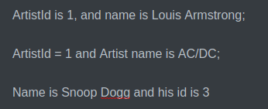
数据库是什么
+ 按照一定的规则存储数据
+ 比如层级标题结构
+ 机器很难理解自然语言
+ ‘is’ 前面是属性名，‘is’后面是属性值
+ 对于第二行毫无作用
Notes:
首先我们先来介绍一下什么是消费束：举个例子，比如说小明去苏州中心消费，那她可能会买3件上衣、2杯奶茶、4支口红，她买的这些东西合起来就叫一个消费束。我们把这个消费束写为（3，2，4）【讲的时候手写】。当然了，小明也可以买4条裙子、2块蛋糕和1瓶香水，这个就是另外一个消费束了。小明作为消费者，会认为某个消费束要比另一个消费束好，也就是说，消费者对于不同的消费束会有自己的口味或偏好。
下面我们说一下后面分析偏好和效用时候的假设，我们假定经济中只有两种商品,用x1和x2表示，那这个假设在这节课和后面的三节课内容中都适用，我们可以记一下。我们做这个假设主要有两个原因，那第一个是肯定是为了方便分析，我们知道经济中有成千上万种商品，2种商品模型肯定比2000种商品模型简单得多，而且分析2中商品模型就可以适用到更多商品的情况；还有一个原因就是可以只分析我们想要分析的那个商品，x2可以代表其他所有的商品，这样我们也可以用图像的形式把消费束画出来了。第二个假设是消费者是理性的，大家了解一下就行。

Slide 8
数据库是什么
+ 关系型数据库
+ 表 = 属性 + 值
Notes:
首先我们先来介绍一下什么是消费束：举个例子，比如说小明去苏州中心消费，那她可能会买3件上衣、2杯奶茶、4支口红，她买的这些东西合起来就叫一个消费束。我们把这个消费束写为（3，2，4）【讲的时候手写】。当然了，小明也可以买4条裙子、2块蛋糕和1瓶香水，这个就是另外一个消费束了。小明作为消费者，会认为某个消费束要比另一个消费束好，也就是说，消费者对于不同的消费束会有自己的口味或偏好。
下面我们说一下后面分析偏好和效用时候的假设，我们假定经济中只有两种商品,用x1和x2表示，那这个假设在这节课和后面的三节课内容中都适用，我们可以记一下。我们做这个假设主要有两个原因，那第一个是肯定是为了方便分析，我们知道经济中有成千上万种商品，2种商品模型肯定比2000种商品模型简单得多，而且分析2中商品模型就可以适用到更多商品的情况；还有一个原因就是可以只分析我们想要分析的那个商品，x2可以代表其他所有的商品，这样我们也可以用图像的形式把消费束画出来了。第二个假设是消费者是理性的，大家了解一下就行。

Slide 9
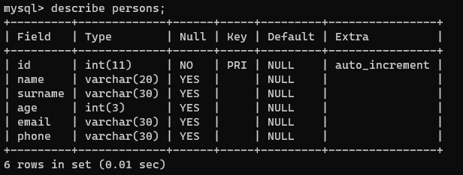
数据库是什么
+ 数据库存储了很多表
+ 跟Excel的表有什么不同呢
Notes:
首先我们先来介绍一下什么是消费束：举个例子，比如说小明去苏州中心消费，那她可能会买3件上衣、2杯奶茶、4支口红，她买的这些东西合起来就叫一个消费束。我们把这个消费束写为（3，2，4）【讲的时候手写】。当然了，小明也可以买4条裙子、2块蛋糕和1瓶香水，这个就是另外一个消费束了。小明作为消费者，会认为某个消费束要比另一个消费束好，也就是说，消费者对于不同的消费束会有自己的口味或偏好。
下面我们说一下后面分析偏好和效用时候的假设，我们假定经济中只有两种商品,用x1和x2表示，那这个假设在这节课和后面的三节课内容中都适用，我们可以记一下。我们做这个假设主要有两个原因，那第一个是肯定是为了方便分析，我们知道经济中有成千上万种商品，2种商品模型肯定比2000种商品模型简单得多，而且分析2中商品模型就可以适用到更多商品的情况；还有一个原因就是可以只分析我们想要分析的那个商品，x2可以代表其他所有的商品，这样我们也可以用图像的形式把消费束画出来了。第二个假设是消费者是理性的，大家了解一下就行。

Slide 10
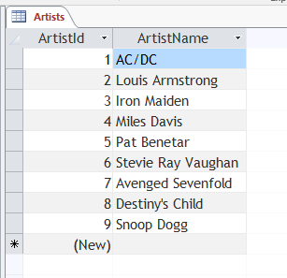
数据库是什么
+ 数据库存储了很多表
+ 跟Excel的表有什么不同呢
Microsoft Excel
Microsoft Access
Notes:
首先我们先来介绍一下什么是消费束：举个例子，比如说小明去苏州中心消费，那她可能会买3件上衣、2杯奶茶、4支口红，她买的这些东西合起来就叫一个消费束。我们把这个消费束写为（3，2，4）【讲的时候手写】。当然了，小明也可以买4条裙子、2块蛋糕和1瓶香水，这个就是另外一个消费束了。小明作为消费者，会认为某个消费束要比另一个消费束好，也就是说，消费者对于不同的消费束会有自己的口味或偏好。
下面我们说一下后面分析偏好和效用时候的假设，我们假定经济中只有两种商品,用x1和x2表示，那这个假设在这节课和后面的三节课内容中都适用，我们可以记一下。我们做这个假设主要有两个原因，那第一个是肯定是为了方便分析，我们知道经济中有成千上万种商品，2种商品模型肯定比2000种商品模型简单得多，而且分析2中商品模型就可以适用到更多商品的情况；还有一个原因就是可以只分析我们想要分析的那个商品，x2可以代表其他所有的商品，这样我们也可以用图像的形式把消费束画出来了。第二个假设是消费者是理性的，大家了解一下就行。

Slide 11
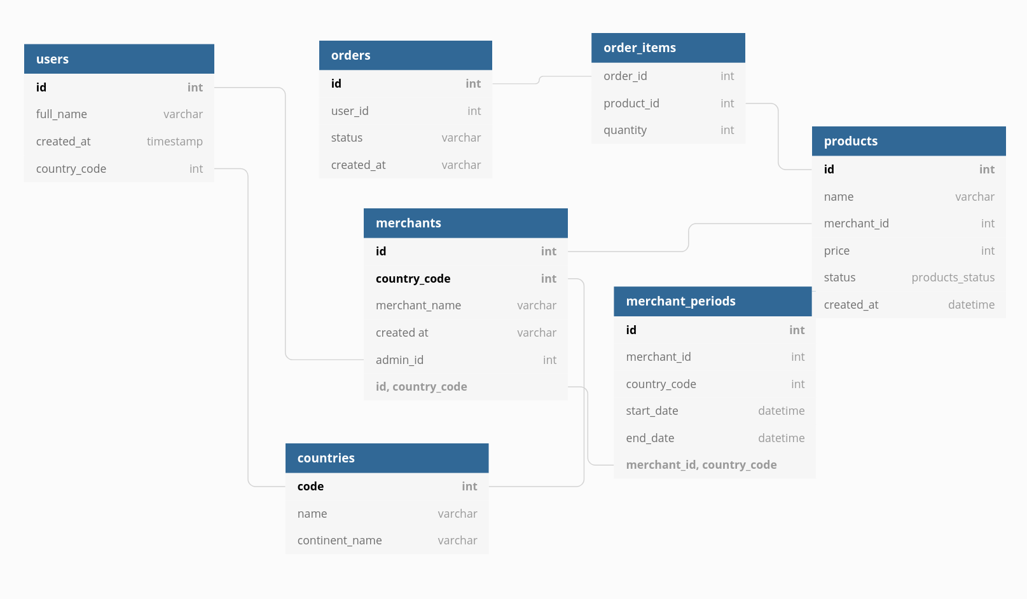
关系型数据库
+ 关系型数据库的表是用关系联系起来的
Notes:
首先我们先来介绍一下什么是消费束：举个例子，比如说小明去苏州中心消费，那她可能会买3件上衣、2杯奶茶、4支口红，她买的这些东西合起来就叫一个消费束。我们把这个消费束写为（3，2，4）【讲的时候手写】。当然了，小明也可以买4条裙子、2块蛋糕和1瓶香水，这个就是另外一个消费束了。小明作为消费者，会认为某个消费束要比另一个消费束好，也就是说，消费者对于不同的消费束会有自己的口味或偏好。
下面我们说一下后面分析偏好和效用时候的假设，我们假定经济中只有两种商品,用x1和x2表示，那这个假设在这节课和后面的三节课内容中都适用，我们可以记一下。我们做这个假设主要有两个原因，那第一个是肯定是为了方便分析，我们知道经济中有成千上万种商品，2种商品模型肯定比2000种商品模型简单得多，而且分析2中商品模型就可以适用到更多商品的情况；还有一个原因就是可以只分析我们想要分析的那个商品，x2可以代表其他所有的商品，这样我们也可以用图像的形式把消费束画出来了。第二个假设是消费者是理性的，大家了解一下就行。

Slide 12
关系型数据库
+ 关系型数据库的表是用关系联系起来的
Notes:
首先我们先来介绍一下什么是消费束：举个例子，比如说小明去苏州中心消费，那她可能会买3件上衣、2杯奶茶、4支口红，她买的这些东西合起来就叫一个消费束。我们把这个消费束写为（3，2，4）【讲的时候手写】。当然了，小明也可以买4条裙子、2块蛋糕和1瓶香水，这个就是另外一个消费束了。小明作为消费者，会认为某个消费束要比另一个消费束好，也就是说，消费者对于不同的消费束会有自己的口味或偏好。
下面我们说一下后面分析偏好和效用时候的假设，我们假定经济中只有两种商品,用x1和x2表示，那这个假设在这节课和后面的三节课内容中都适用，我们可以记一下。我们做这个假设主要有两个原因，那第一个是肯定是为了方便分析，我们知道经济中有成千上万种商品，2种商品模型肯定比2000种商品模型简单得多，而且分析2中商品模型就可以适用到更多商品的情况；还有一个原因就是可以只分析我们想要分析的那个商品，x2可以代表其他所有的商品，这样我们也可以用图像的形式把消费束画出来了。第二个假设是消费者是理性的，大家了解一下就行。

Slide 13
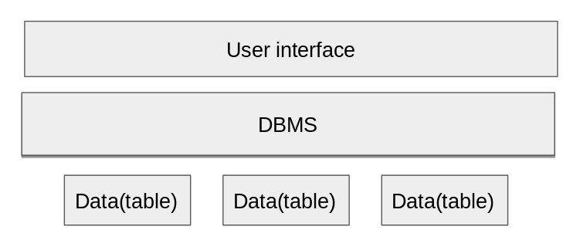
数据库管理系统（DBMS）
+ Database management ssytem
+ MySQL, SQLite, Microsoft Access, SQL server
Notes:
首先我们先来介绍一下什么是消费束：举个例子，比如说小明去苏州中心消费，那她可能会买3件上衣、2杯奶茶、4支口红，她买的这些东西合起来就叫一个消费束。我们把这个消费束写为（3，2，4）【讲的时候手写】。当然了，小明也可以买4条裙子、2块蛋糕和1瓶香水，这个就是另外一个消费束了。小明作为消费者，会认为某个消费束要比另一个消费束好，也就是说，消费者对于不同的消费束会有自己的口味或偏好。
下面我们说一下后面分析偏好和效用时候的假设，我们假定经济中只有两种商品,用x1和x2表示，那这个假设在这节课和后面的三节课内容中都适用，我们可以记一下。我们做这个假设主要有两个原因，那第一个是肯定是为了方便分析，我们知道经济中有成千上万种商品，2种商品模型肯定比2000种商品模型简单得多，而且分析2中商品模型就可以适用到更多商品的情况；还有一个原因就是可以只分析我们想要分析的那个商品，x2可以代表其他所有的商品，这样我们也可以用图像的形式把消费束画出来了。第二个假设是消费者是理性的，大家了解一下就行。

Slide 14
数据库管理系统（DBMS）
+ Excel + Macro
+ Database is open for everyone, via DBMS
+ Sequential Query Language
Notes:
首先我们先来介绍一下什么是消费束：举个例子，比如说小明去苏州中心消费，那她可能会买3件上衣、2杯奶茶、4支口红，她买的这些东西合起来就叫一个消费束。我们把这个消费束写为（3，2，4）【讲的时候手写】。当然了，小明也可以买4条裙子、2块蛋糕和1瓶香水，这个就是另外一个消费束了。小明作为消费者，会认为某个消费束要比另一个消费束好，也就是说，消费者对于不同的消费束会有自己的口味或偏好。
下面我们说一下后面分析偏好和效用时候的假设，我们假定经济中只有两种商品,用x1和x2表示，那这个假设在这节课和后面的三节课内容中都适用，我们可以记一下。我们做这个假设主要有两个原因，那第一个是肯定是为了方便分析，我们知道经济中有成千上万种商品，2种商品模型肯定比2000种商品模型简单得多，而且分析2中商品模型就可以适用到更多商品的情况；还有一个原因就是可以只分析我们想要分析的那个商品，x2可以代表其他所有的商品，这样我们也可以用图像的形式把消费束画出来了。第二个假设是消费者是理性的，大家了解一下就行。

Slide 15
二. 关系模型
The relational model
Notes:
然后我们来看这节课的第二部分，消费者的预算约束和最优选择。

Slide 16
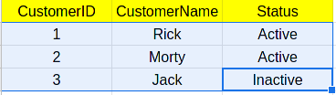
关系型数据库 - 术语
Relation: 关系
Attribute: 属性
Domain: 域
Tuple： 元组、行
Degree
Cardinality
Relation = Table
Domain: CustomerName cannot be none
Column = Attributes
Degree: how many columns
Notes:
我们先了解一下几个基本概念。首先，消费者的支出不可能超过他拥有的货币数量，我们称为收入M。现在他想用这笔收入买两种商品，商品1和商品2【x1，x2手写画圈】。每种商品都有自己的价格，用p1，p2表示【p1，p2手写画圈】。那么，消费者的预算约束就是他用于购买这两种商品的总额一定要小于等于他的收入M【在公式下画横线】。
预算集就是满足这一个约束条件的所有消费束，也就是说，一个预算集内的所有消费束都是消费者可以买得起的【在图中三角形画圈表示，写affordable】。
有了预算集，我们就能知道什么是预算线。预算线是使支出正好等于收入的消费束构成的集合，在这条线上，所有的消费束都正好花完所有收入【在公式下划线】，我们就可以推出预算线的表达式。那用图像表示，预算线的横截距表示如果把收入全部用来买商品1的数量，纵截距表示如果把收入全部用来买商品2的数量【讲的时候描一下两个点】。并且商品的价格是常数，所以预算线是连接两个截距的直线。我们再看一下预算线的斜率p1/p2，它的斜率是负的，那绝对值就表示表示了商品1的相对价格。通俗解释，就是为了增加件商品1要放弃的件商品2的数量，是不是和边际替代率很相似？

Slide 17
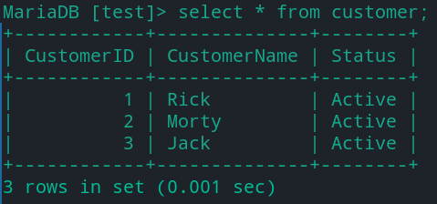
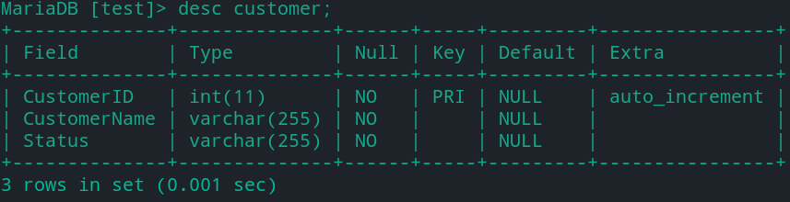
关系型数据库 - 术语
Relational shcema
Relational database schema
Table
Schema
Notes:
我们先了解一下几个基本概念。首先，消费者的支出不可能超过他拥有的货币数量，我们称为收入M。现在他想用这笔收入买两种商品，商品1和商品2【x1，x2手写画圈】。每种商品都有自己的价格，用p1，p2表示【p1，p2手写画圈】。那么，消费者的预算约束就是他用于购买这两种商品的总额一定要小于等于他的收入M【在公式下画横线】。
预算集就是满足这一个约束条件的所有消费束，也就是说，一个预算集内的所有消费束都是消费者可以买得起的【在图中三角形画圈表示，写affordable】。
有了预算集，我们就能知道什么是预算线。预算线是使支出正好等于收入的消费束构成的集合，在这条线上，所有的消费束都正好花完所有收入【在公式下划线】，我们就可以推出预算线的表达式。那用图像表示，预算线的横截距表示如果把收入全部用来买商品1的数量，纵截距表示如果把收入全部用来买商品2的数量【讲的时候描一下两个点】。并且商品的价格是常数，所以预算线是连接两个截距的直线。我们再看一下预算线的斜率p1/p2，它的斜率是负的，那绝对值就表示表示了商品1的相对价格。通俗解释，就是为了增加件商品1要放弃的件商品2的数量，是不是和边际替代率很相似？

Slide 18
关系型数据库 - 属性（Properties）
表名不可重复
属性名不可重复
表中的每个值都是单个的，不可存储列表
元组/行不可重复
属性顺序无所谓
行的顺序无所谓
Notes:
我们先了解一下几个基本概念。首先，消费者的支出不可能超过他拥有的货币数量，我们称为收入M。现在他想用这笔收入买两种商品，商品1和商品2【x1，x2手写画圈】。每种商品都有自己的价格，用p1，p2表示【p1，p2手写画圈】。那么，消费者的预算约束就是他用于购买这两种商品的总额一定要小于等于他的收入M【在公式下画横线】。
预算集就是满足这一个约束条件的所有消费束，也就是说，一个预算集内的所有消费束都是消费者可以买得起的【在图中三角形画圈表示，写affordable】。
有了预算集，我们就能知道什么是预算线。预算线是使支出正好等于收入的消费束构成的集合，在这条线上，所有的消费束都正好花完所有收入【在公式下划线】，我们就可以推出预算线的表达式。那用图像表示，预算线的横截距表示如果把收入全部用来买商品1的数量，纵截距表示如果把收入全部用来买商品2的数量【讲的时候描一下两个点】。并且商品的价格是常数，所以预算线是连接两个截距的直线。我们再看一下预算线的斜率p1/p2，它的斜率是负的，那绝对值就表示表示了商品1的相对价格。通俗解释，就是为了增加件商品1要放弃的件商品2的数量，是不是和边际替代率很相似？

Slide 19
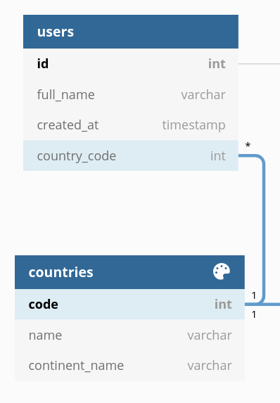
关系键 Relational Keys
Notes:
我们先了解一下几个基本概念。首先，消费者的支出不可能超过他拥有的货币数量，我们称为收入M。现在他想用这笔收入买两种商品，商品1和商品2【x1，x2手写画圈】。每种商品都有自己的价格，用p1，p2表示【p1，p2手写画圈】。那么，消费者的预算约束就是他用于购买这两种商品的总额一定要小于等于他的收入M【在公式下画横线】。
预算集就是满足这一个约束条件的所有消费束，也就是说，一个预算集内的所有消费束都是消费者可以买得起的【在图中三角形画圈表示，写affordable】。
有了预算集，我们就能知道什么是预算线。预算线是使支出正好等于收入的消费束构成的集合，在这条线上，所有的消费束都正好花完所有收入【在公式下划线】，我们就可以推出预算线的表达式。那用图像表示，预算线的横截距表示如果把收入全部用来买商品1的数量，纵截距表示如果把收入全部用来买商品2的数量【讲的时候描一下两个点】。并且商品的价格是常数，所以预算线是连接两个截距的直线。我们再看一下预算线的斜率p1/p2，它的斜率是负的，那绝对值就表示表示了商品1的相对价格。通俗解释，就是为了增加件商品1要放弃的件商品2的数量，是不是和边际替代率很相似？

Slide 20

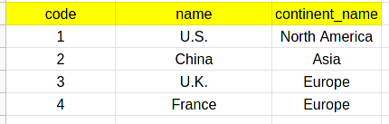
关系键 Relational Keys
Notes:
我们先了解一下几个基本概念。首先，消费者的支出不可能超过他拥有的货币数量，我们称为收入M。现在他想用这笔收入买两种商品，商品1和商品2【x1，x2手写画圈】。每种商品都有自己的价格，用p1，p2表示【p1，p2手写画圈】。那么，消费者的预算约束就是他用于购买这两种商品的总额一定要小于等于他的收入M【在公式下画横线】。
预算集就是满足这一个约束条件的所有消费束，也就是说，一个预算集内的所有消费束都是消费者可以买得起的【在图中三角形画圈表示，写affordable】。
有了预算集，我们就能知道什么是预算线。预算线是使支出正好等于收入的消费束构成的集合，在这条线上，所有的消费束都正好花完所有收入【在公式下划线】，我们就可以推出预算线的表达式。那用图像表示，预算线的横截距表示如果把收入全部用来买商品1的数量，纵截距表示如果把收入全部用来买商品2的数量【讲的时候描一下两个点】。并且商品的价格是常数，所以预算线是连接两个截距的直线。我们再看一下预算线的斜率p1/p2，它的斜率是负的，那绝对值就表示表示了商品1的相对价格。通俗解释，就是为了增加件商品1要放弃的件商品2的数量，是不是和边际替代率很相似？

Slide 21
关系键 Relational Keys
主键 primary key
每一行的唯一标识
Notes:
我们先了解一下几个基本概念。首先，消费者的支出不可能超过他拥有的货币数量，我们称为收入M。现在他想用这笔收入买两种商品，商品1和商品2【x1，x2手写画圈】。每种商品都有自己的价格，用p1，p2表示【p1，p2手写画圈】。那么，消费者的预算约束就是他用于购买这两种商品的总额一定要小于等于他的收入M【在公式下画横线】。
预算集就是满足这一个约束条件的所有消费束，也就是说，一个预算集内的所有消费束都是消费者可以买得起的【在图中三角形画圈表示，写affordable】。
有了预算集，我们就能知道什么是预算线。预算线是使支出正好等于收入的消费束构成的集合，在这条线上，所有的消费束都正好花完所有收入【在公式下划线】，我们就可以推出预算线的表达式。那用图像表示，预算线的横截距表示如果把收入全部用来买商品1的数量，纵截距表示如果把收入全部用来买商品2的数量【讲的时候描一下两个点】。并且商品的价格是常数，所以预算线是连接两个截距的直线。我们再看一下预算线的斜率p1/p2，它的斜率是负的，那绝对值就表示表示了商品1的相对价格。通俗解释，就是为了增加件商品1要放弃的件商品2的数量，是不是和边际替代率很相似？

Slide 22
关系键 Relational Keys
超键 super key
比如：(full_name, created_at)
(id, created_at)
(full_name, created_at, country_code)
(id)
Notes:
我们先了解一下几个基本概念。首先，消费者的支出不可能超过他拥有的货币数量，我们称为收入M。现在他想用这笔收入买两种商品，商品1和商品2【x1，x2手写画圈】。每种商品都有自己的价格，用p1，p2表示【p1，p2手写画圈】。那么，消费者的预算约束就是他用于购买这两种商品的总额一定要小于等于他的收入M【在公式下画横线】。
预算集就是满足这一个约束条件的所有消费束，也就是说，一个预算集内的所有消费束都是消费者可以买得起的【在图中三角形画圈表示，写affordable】。
有了预算集，我们就能知道什么是预算线。预算线是使支出正好等于收入的消费束构成的集合，在这条线上，所有的消费束都正好花完所有收入【在公式下划线】，我们就可以推出预算线的表达式。那用图像表示，预算线的横截距表示如果把收入全部用来买商品1的数量，纵截距表示如果把收入全部用来买商品2的数量【讲的时候描一下两个点】。并且商品的价格是常数，所以预算线是连接两个截距的直线。我们再看一下预算线的斜率p1/p2，它的斜率是负的，那绝对值就表示表示了商品1的相对价格。通俗解释，就是为了增加件商品1要放弃的件商品2的数量，是不是和边际替代率很相似？

Slide 23
关系键 Relational Keys
候选键 Candidate key
能唯一标识某一行
不能再被优化了
  (id, full_name)可以被优化成(id)
主键必定是从候选键中选出来的
Notes:
我们先了解一下几个基本概念。首先，消费者的支出不可能超过他拥有的货币数量，我们称为收入M。现在他想用这笔收入买两种商品，商品1和商品2【x1，x2手写画圈】。每种商品都有自己的价格，用p1，p2表示【p1，p2手写画圈】。那么，消费者的预算约束就是他用于购买这两种商品的总额一定要小于等于他的收入M【在公式下画横线】。
预算集就是满足这一个约束条件的所有消费束，也就是说，一个预算集内的所有消费束都是消费者可以买得起的【在图中三角形画圈表示，写affordable】。
有了预算集，我们就能知道什么是预算线。预算线是使支出正好等于收入的消费束构成的集合，在这条线上，所有的消费束都正好花完所有收入【在公式下划线】，我们就可以推出预算线的表达式。那用图像表示，预算线的横截距表示如果把收入全部用来买商品1的数量，纵截距表示如果把收入全部用来买商品2的数量【讲的时候描一下两个点】。并且商品的价格是常数，所以预算线是连接两个截距的直线。我们再看一下预算线的斜率p1/p2，它的斜率是负的，那绝对值就表示表示了商品1的相对价格。通俗解释，就是为了增加件商品1要放弃的件商品2的数量，是不是和边际替代率很相似？

Slide 24
关系键 Relational Keys
外键 Foreign key
主键 <--> 外键
Notes:
我们先了解一下几个基本概念。首先，消费者的支出不可能超过他拥有的货币数量，我们称为收入M。现在他想用这笔收入买两种商品，商品1和商品2【x1，x2手写画圈】。每种商品都有自己的价格，用p1，p2表示【p1，p2手写画圈】。那么，消费者的预算约束就是他用于购买这两种商品的总额一定要小于等于他的收入M【在公式下画横线】。
预算集就是满足这一个约束条件的所有消费束，也就是说，一个预算集内的所有消费束都是消费者可以买得起的【在图中三角形画圈表示，写affordable】。
有了预算集，我们就能知道什么是预算线。预算线是使支出正好等于收入的消费束构成的集合，在这条线上，所有的消费束都正好花完所有收入【在公式下划线】，我们就可以推出预算线的表达式。那用图像表示，预算线的横截距表示如果把收入全部用来买商品1的数量，纵截距表示如果把收入全部用来买商品2的数量【讲的时候描一下两个点】。并且商品的价格是常数，所以预算线是连接两个截距的直线。我们再看一下预算线的斜率p1/p2，它的斜率是负的，那绝对值就表示表示了商品1的相对价格。通俗解释，就是为了增加件商品1要放弃的件商品2的数量，是不是和边际替代率很相似？

Slide 25
关系完整性约束
实体完整性约束 Entity integrity constraint
主键不可为空
参照完整性约束 Referential integrity constraint
外键主键之间的联系必须是有意义的
教师（职工号，姓名，性别，系编号）
系（系编号，系名，办公地点）
Notes:
我们先了解一下几个基本概念。首先，消费者的支出不可能超过他拥有的货币数量，我们称为收入M。现在他想用这笔收入买两种商品，商品1和商品2【x1，x2手写画圈】。每种商品都有自己的价格，用p1，p2表示【p1，p2手写画圈】。那么，消费者的预算约束就是他用于购买这两种商品的总额一定要小于等于他的收入M【在公式下画横线】。
预算集就是满足这一个约束条件的所有消费束，也就是说，一个预算集内的所有消费束都是消费者可以买得起的【在图中三角形画圈表示，写affordable】。
有了预算集，我们就能知道什么是预算线。预算线是使支出正好等于收入的消费束构成的集合，在这条线上，所有的消费束都正好花完所有收入【在公式下划线】，我们就可以推出预算线的表达式。那用图像表示，预算线的横截距表示如果把收入全部用来买商品1的数量，纵截距表示如果把收入全部用来买商品2的数量【讲的时候描一下两个点】。并且商品的价格是常数，所以预算线是连接两个截距的直线。我们再看一下预算线的斜率p1/p2，它的斜率是负的，那绝对值就表示表示了商品1的相对价格。通俗解释，就是为了增加件商品1要放弃的件商品2的数量，是不是和边际替代率很相似？

Slide 26
END of LEC 1
Next: 关系代数
Notes:
我们下节课再见。

